Slide 1

Государственная автоматизированная система «Выборы»
История создания, развитие системы, применение в деятельности избирательных комиссий
Ленинская РТИК г. Нижний Тагил

Slide 2

Назначение
Истоки
Автоматизация деятельности избирательных комиссий всех уровней в ходе подготовки и проведения выборов и референдумов, и в межвыборный период, в том числе
автоматизация:
Процессов контроля:
-за соблюдением федерального законодательства на всех уровнях выборов
-за выдвижением и регистрацией кандидатов
-за формированием и расходованием средств избирательных фондов
-за учетом бланков избирательных бюллетеней и открепительных удостоверений
Учета агитационных материалов
Нарезки избирательных округов с учетом требований законодательства
Формирования списков избирателей под конкретные избирательные участки по всем типам выборов
Подведения итогов голосования, результатов выборов
Процесса картографического отображения итогов голосования и результатов выборов
Распределения депутатских мандатов с учетом более чем 150 различных законов и кодексов субъектов РФ
Оперативного представления данных о ходе подготовки и проведения выборов в сети Интернет
Подготовки отчетов на любой момент проведения избирательной кампании

Slide 3

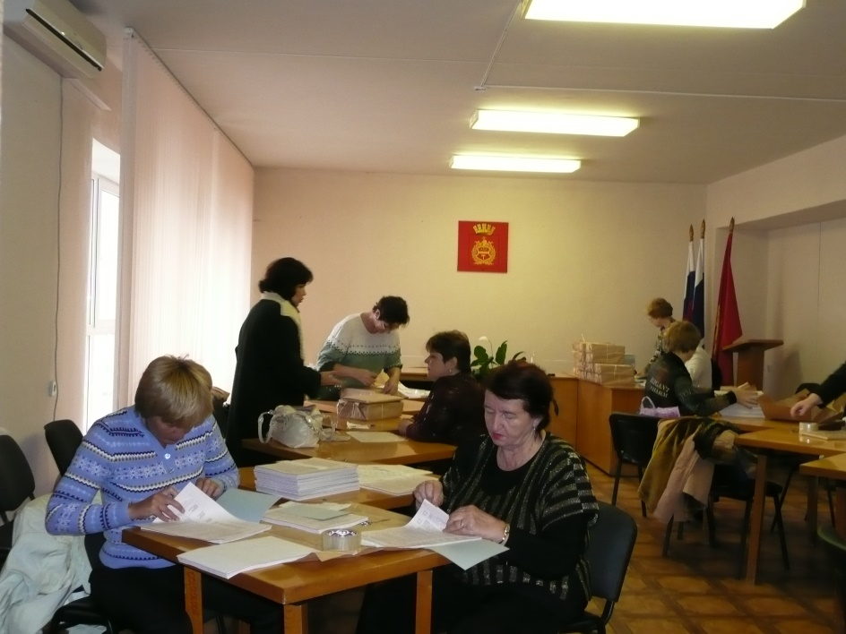
Истоки
Актуальность разработки и внедрения
Ручная проверка и подсчет протоколов
Ошибки в протоколах
Временные затраты на подведение итогов голосования
Отсутствие единого механизма контроля
Notes:
3

Slide 4
Истоки
История
12 июля 1994 года | Концепции создания Государственной автоматизированной системы Российской Федерации «Выборы» (разработана Центральной избирательной комиссией Российской Федерации)
23 августа 1994 года | Указ Президента России Б.Н. Ельцина «О разработке и создании Государственной автоматизированной системы Российской Федерации «Выборы»

Slide 5
Истоки
Основные этапы создания и развития
Сентябрь-ноябрь 1995 г. | Массовая комплектация и поставка оборудования в субъекты РФ, монтаж, программная настройка КСА ГАС «Выборы», обучение кадров
17 декабря 1995 г. | Первое применение системы
Июнь-июль1996 г. | Использование ГАС «Выборы» при подготовке и проведении выборов Президента Российской Федерации
10 ноября 1999 г. | Распоряжение Президента Российской Федерации «О приемке в эксплуатацию Государственной автоматизированной системы Российской Федерации «Выборы»
1999, 2003, 2007 годы | Использование ГАС «Выборы» при подготовке и проведении де­путатов Государственной Думы Федерального Собрания Россий­ской Федерации третьего, четвертого и пятого созывов
2000, 2004, 2008 годы | Использование ГАС «Выборы» при подготовке и проведении вы­боров Президента Российской Федерации
7 июля 2000 г. | Постановление ЦИК России № 106/1148-3 «О вводе Государственной автоматизированной системы Российской Федерации «Выборы» и входящих в нее изделий в постоянную эксплуатацию»

Slide 6
Истоки
Основные этапы создания и развития
10 января 2003 г. | Федеральный закон № 20-ФЗ «О Государственной автоматизированной системе Российской Федерации «Выборы»
2003 год | Модернизация системы. ГАС «Выборы» второй очереди.
2004 год | Первое использование КОИБ
2007 год | Использование ГАС «Выборы» обязательно при проведении избирательных кампаний всех уровней
2011 год | впервые до 5% избирательных участков во всех субъектах Российской Федерации оснащены комплексами обработки избирательных бюллетеней.
2011-2012 гг. | Модернизация системы.
2011-2012 гг. | Использование ГАС «Выборы» при подготовке и проведении де­путатов Государственной Думы Федерального Собрания Россий­ской Федерации шестого созыва, при подготовке и проведении выборов Президента Российской Федерации

Slide 7
Истоки
Нормативно-правовая база
Конституция Российской Федерации
Федеральный конституционный закон «О референдуме Российской Федерации»
Федеральные законы:
«Об основных гарантиях избирательных прав и права на участие в референдуме граждан Российской Федерации»
«О выборах депутатов Государственной Думы Федерального Собрания Российской Федерации»
«О выборах Президента Российской Федерации»
Федеральный закон «О Государственной автоматизированной системе Российской Федерации «Выборы»
Федеральные законы:
«Об информации, информатизации и защите информации»
«Об электронной цифровой подписи»
иные федеральные законы
указы Президента Российской Федерации
постановления Правительства Российской Федерации
нормативные правовые акты Центральной избирательной комиссии Российской Федерации.

Slide 8
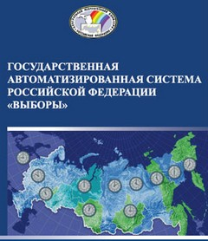
Государственная автоматизированная система Российской Федерации «Выборы» (ГАС «Выборы») — это федеральная автоматизированная информационная система, реализующая информационные процессы при подготовке и проведении выборов и референдумов всех уровней на территории Российской Федерации, а также для решения определенного круга задач, не связанных с проведением выборов и референдумов.
Статус
(Федеральный закон Российской Федерации "О государственной автоматизированной системе Российской Федерации "Выборы" от 10 января 2003 года № 20-ФЗ)

Slide 9

Истоки
Принципы использования, эксплуатации и развития
соблюдение конституционных прав граждан при автоматизированной обработке информации о них;
обеспечение гласности деятельности избирательных комиссий, комиссий референдума при использовании ГАС "Выборы";
оперативное информирование избирателей, участников референдума о ходе и результатах выборов и референдума;
недопустимость вмешательства в информационные процессы в ГАС "Выборы" органов государственной власти, государственных органов, органов местного самоуправления, их должностных лиц, других лиц и организаций, которые в соответствии с федеральными законами не могут вмешиваться в данные процессы;
сочетание централизации и децентрализации в управлении процессами использования и эксплуатации ГАС "Выборы";
обязательное применение ГАС "Выборы" при подготовке и проведении выборов и референдума, недопустимость использования для этих целей вместо ГАС "Выборы" других автоматизированных систем и информационных технологий;
Notes:
9

Slide 10
Истоки
Принципы использования, эксплуатации и развития
обеспечение безопасности информации в ГАС "Выборы" в сочетании с открытостью системы и доступностью информации, содержащейся в информационных ресурсах "ГАС Выборы", в соответствии с федеральными законами;
обеспечение достоверности информации, получаемой с использованием ГАС "Выборы";
применение лицензионных программных средств общего назначения, сертифицированных специализированных программно - технических средств и средств связи ГАС "Выборы";
недопустимость подключения ГАС "Выборы" к сети "Интернет";
недопустимость подключения ГАС "Выборы" при ее использовании при проведении выборов и референдума к иным информационным системам и сетям связи, не применяемым в ГАС "Выборы".
Notes:
10

Slide 11
Истоки
Безопасность
информационная безопасность - состояние защищенности системы от случайного или преднамеренного воздействия на эту информацию и программную среду ГАС «Выборы», а также от несанкционированного доступа к средствам системы.
защита от случайного и преднамеренного воздействия
принцип одновременной передачи данных об итогах голосования во все вышестоящие избирательные комиссии
скорейшее ознакомление широкой общественности с результатами выборов
Notes:
11

Slide 12
Истоки
Безопасность. Организационные меры:
назначение должностных лиц, ответственных за организацию работы по обеспечению безопасности информации на объектах КСА ГАС «Выборы»;
планирование мероприятий, проводимых с целью обеспечения безопасности информации в ГАС «Выборы»;
сертификация ГАС «Выборы» и средств ее защиты в порядке, установленном федеральным законодательством;
исключение несанкционированного доступа к ГАС «Выборы»;
проверка готовности ГАС «Выборы» и ее фрагментов перед подготовкой и проведением выборов и референдума;
применение утвержденной в установленном порядке эксплуатационной документации;
организация и проведение работ по обеспечению сохранности и работоспособности комплексов средств автоматизации;
соблюдение установленных правил обеспечения безопасности информации при работе с программными и техническими средствами, в том числе со средствами защиты информации и антивирусной защиты в ГАС «Выборы», а также контроль за их функционированием;
подготовка работников, подтвержденная сертификатом о праве эксплуатации комплекса средств автоматизации;
установление ответственности за нарушение правил использования и эксплуатации ГАС «Выборы».
Notes:
12

Slide 13
Истоки
Безопасность. Технические меры:
применение сертифицированных специальных программных средств и лицензионных программных средств общего назначения, а также сертифицированных технических средств и средств связи;
обеспечение подлинности и целостности информации в ГАС «Выборы»;
защита информации при ее передаче по сетям связи.
Notes:
13

Slide 14
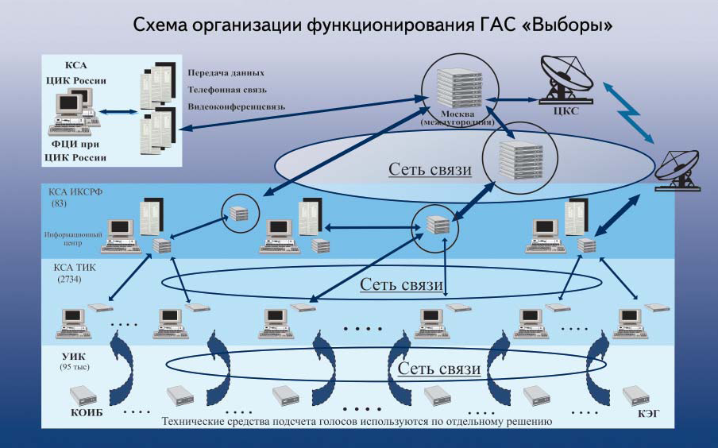
Истоки
Принципы построения
Соответствие иерархической структуре избирательных комиссий Российской Федерации
Модульный принцип
Самостоятельность функционирования территориальных фрагментов
Постоянно действующая корпоративная сеть передачи данных

Slide 15
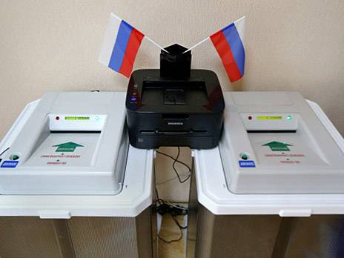
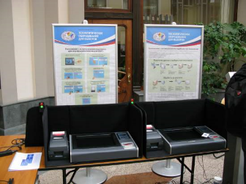
Истоки
Принципы построения
☑ Соответствие структуры ГАС «Выборы» иерархической структуре избирательных комиссий Российской Федерации.
Центральная избирательная комиссия (ЦИК РФ)
КСА ЦИК России
Избирательные комиссии субъектов Российской Федерации (ИКСРФ)
85 КСА ИКСРФ
Окружные избирательные комиссии (ОИК)
комплексы средств автоматизации территориальных избирательных комиссий (КСА ТИК)
Избирательные комиссии муниципальных образований
Территориальные (городские, районные) избирательные комиссии (ТИК)
КОИБ, КЭГ
Участковые избирательные комиссии (УИК)

Slide 16
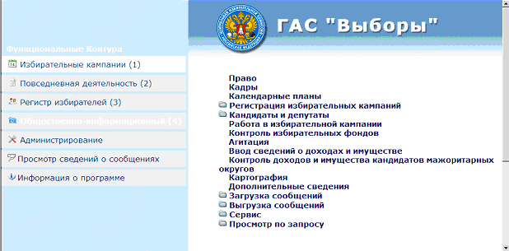
Истоки
Принципы построения
Соответствие иерархической структуре избирательных комиссий Российской Федерации
Модульный принцип
Самостоятельность функционирования территориальных фрагментов
Постоянно действующая корпоративная сеть передачи данных
Notes:
16

Slide 17
ЦИК РФ
Федеральный центр информатизации
ИКСРФ
Информационный центр ИКС РФ
ТИК
Системный администратор ТИК
сеть сервисных центров
Notes:
17

Slide 18



специалист, обеспечивающий эксплуатацию комплекса средств автоматизации в соответствующей избирательной комиссии, комиссии референдума;
Системный администратор
работник информационного центра избирательной комиссий субъекта Российской Федерации;
государственный служащий субъекта Российской Федерации.
(Федеральный закон Российской Федерации "О государственной автоматизированной системе Российской Федерации "Выборы" от 10 января 2003 года № 20-ФЗ)
Notes:
18

Slide 19
Истоки
Структура КСА
КСА ГАС «Выборы»
Технические средства
Программное обеспечение
Информационное обеспечение
общесистемное
специальное

Slide 20
Истоки
Специальное программное обеспечение
Специальное программное обеспечение
Контур «Избирательные кампании»
Контур «Повседневная деятельность»
Контур «Регистр избирателей»
«Общественно-информационный контур»

Slide 21
Истоки
Контур «Избирательные кампании»
Контур «Избирательные кампании» - автоматизация всех избирательных процессов на всех этапах избирательной кампании с момента ее объявления до момента ее завершения.

Slide 22
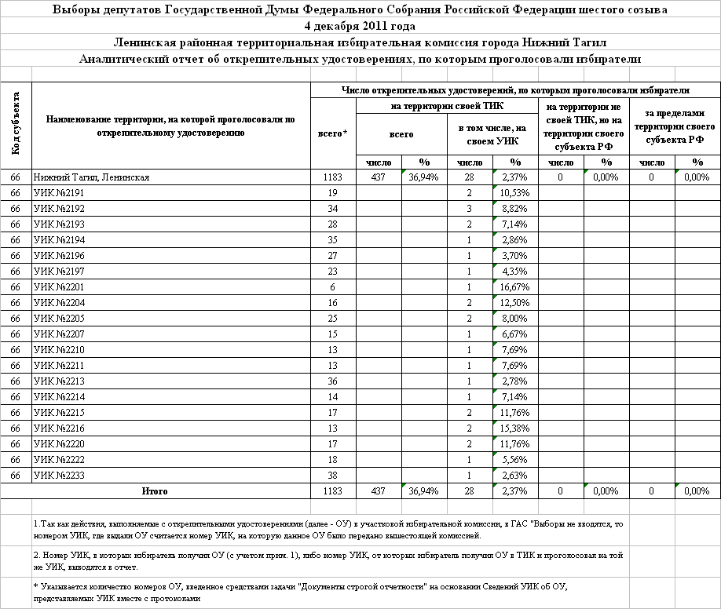
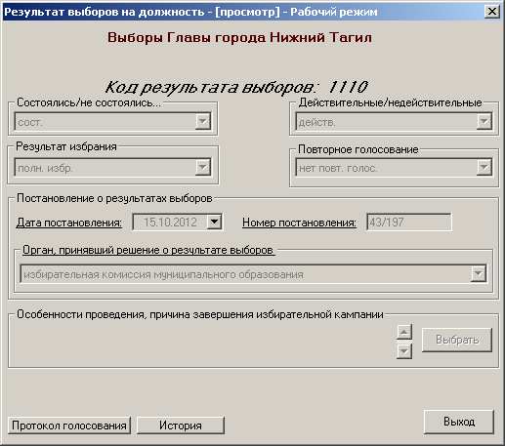
Истоки
Избирательная кампания
Подготовка к проведению избирательной кампании, кампании референдума
Проведение голосования и подведение итогов
Определение результатов избирательной кампании
Notes:
22

Slide 23
Истоки
Подготовка к проведению избирательной кампании, кампании референдума
ввод в систему и обработка нормативных правовых актов, регламентирующих проведение избирательной кампании, кампании референдума;
формирование календарного плана избирательной кампании, кампании референдума;
ввод в систему и обработка информации об избирательных объединениях, выдвинувших списки кандидатов, сведений о кандидатах, уполномоченных представителях, доверенных лицах, информации о ходе выдвижения и регистрации кандидатов, списков;
составление списков избирателей на основе базы данных ГАС «Выборы» в части сведений об избирателях, участниках референдума, проведение проверки сведений об избирателях, содержащихся в подписных листах, представляемых политическими партиями;

Slide 24
Истоки
Подготовка к проведению избирательной кампании, кампании референдума
Ведение перечня государственных организаций телерадиовещания, государственных периодических изданий, которые обязаны предоставлять эфирное время, печатную площадь для проведения предвыборной агитации;
формирование макетов избирательных бюллетеней, в том числе для КОИБ и КЭГ;
печать удостоверений для зарегистрированных кандидатов, доверенных лиц, членов избирательной комиссии с правом совещательного голоса;
контроль регламентов обмена информацией между КСА ЦИК России, ИКСРФ и ТИК;
контроль готовности системы в целом и отдельных ее сегментов к проведению избирательных кампаний;
Notes:
24

Slide 25
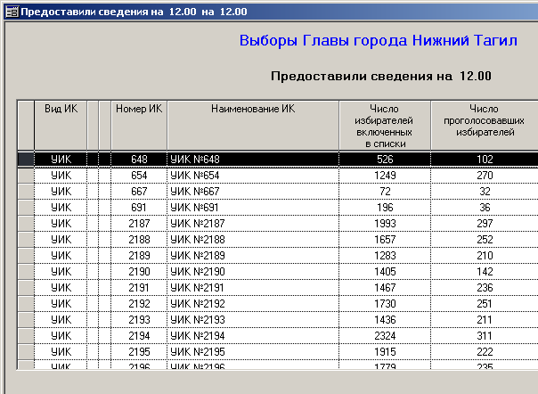
Истоки
Проведение голосования и подведение итогов
ввод в систему, сбор и обработка данных:
об открытии помещений для голосования на участке и об участии избирателей в выборах, референдуме;
об итогах голосования (включая автоматическую проверку контрольных соотношений данных, внесенных в протокол УИК);
о выдаче документов строгой отчетности (открепительных удостоверений, избирательных бюллетеней) и погашении неиспользованных документов;
формируется графическое отображение в реальном масштабе времени информации об открытии участков для голосования, ходе голосования и предварительных итогах голосования;
проводится контроль регламента обмена информацией между КСА ЦИК России, ИКСРФ и ТИК;
Notes:
25

Slide 26
Истоки
Определение результатов избирательной кампании:
формирование и печать протоколов и сводных таблиц избирательных комиссий всех уровней об итогах голосования;
распределение депутатских мандатов при проведении выборов депутатов законодательных (представительных) органов власти;
печать удостоверений для депутатов, для членов избирательных комиссий с правом совещательного голоса;
ввод в систему, сбор и обработка итоговых финансовых отчетов.
Notes:
26

Slide 27
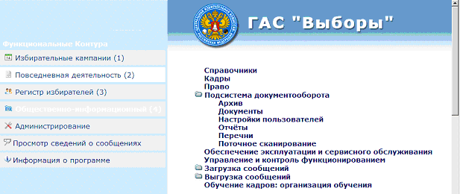
Истоки
Контур «Повседневная деятельность»
контур «Повседневная деятельность» - автоматизация процессов повседневной деятельности избирательных комиссий, непосредственно не связанных с проведением избирательной кампании.
Notes:
27

Slide 28
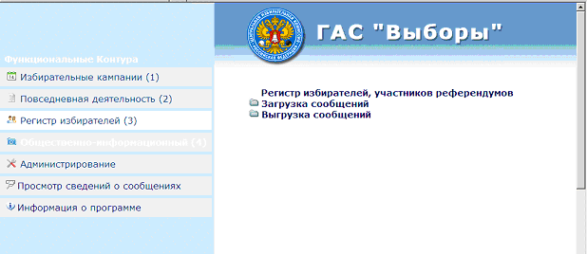

Истоки
контур «Регистр избирателей
учет избирателей всей страны
актуализация данных для подготовки списков избирателей
«Общественно-информационный» контур
обеспечивает процессы подготовки и опубликования информации о деятельности избирательных комиссий, результатах выборов и иной информации
Notes:
28

Slide 29
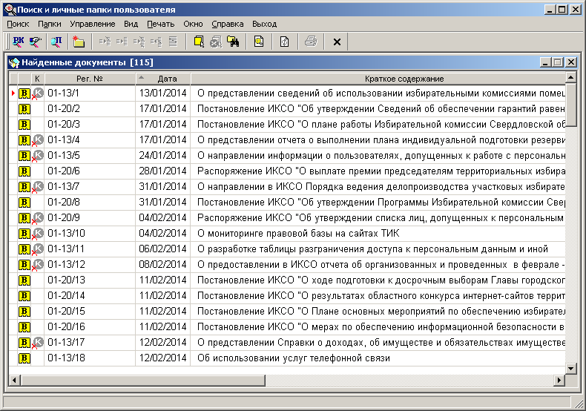
Истоки
Подсистема документооборота
Подсистема документооборота - предназначена для автоматизации делопроизводства и документооборота избирательных комиссий Российской Федерации;
Notes:
29

Slide 30
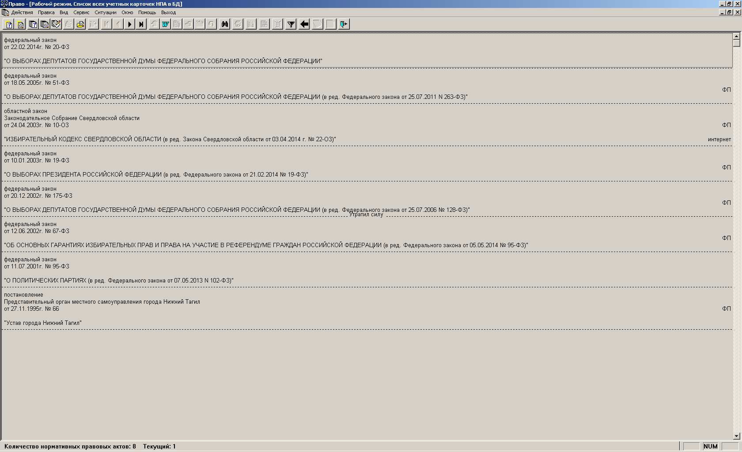
Истоки
Задача «Право»
Задача Право - ввод нормативных правовых актов, касающихся избирательного законодательства.

Slide 31
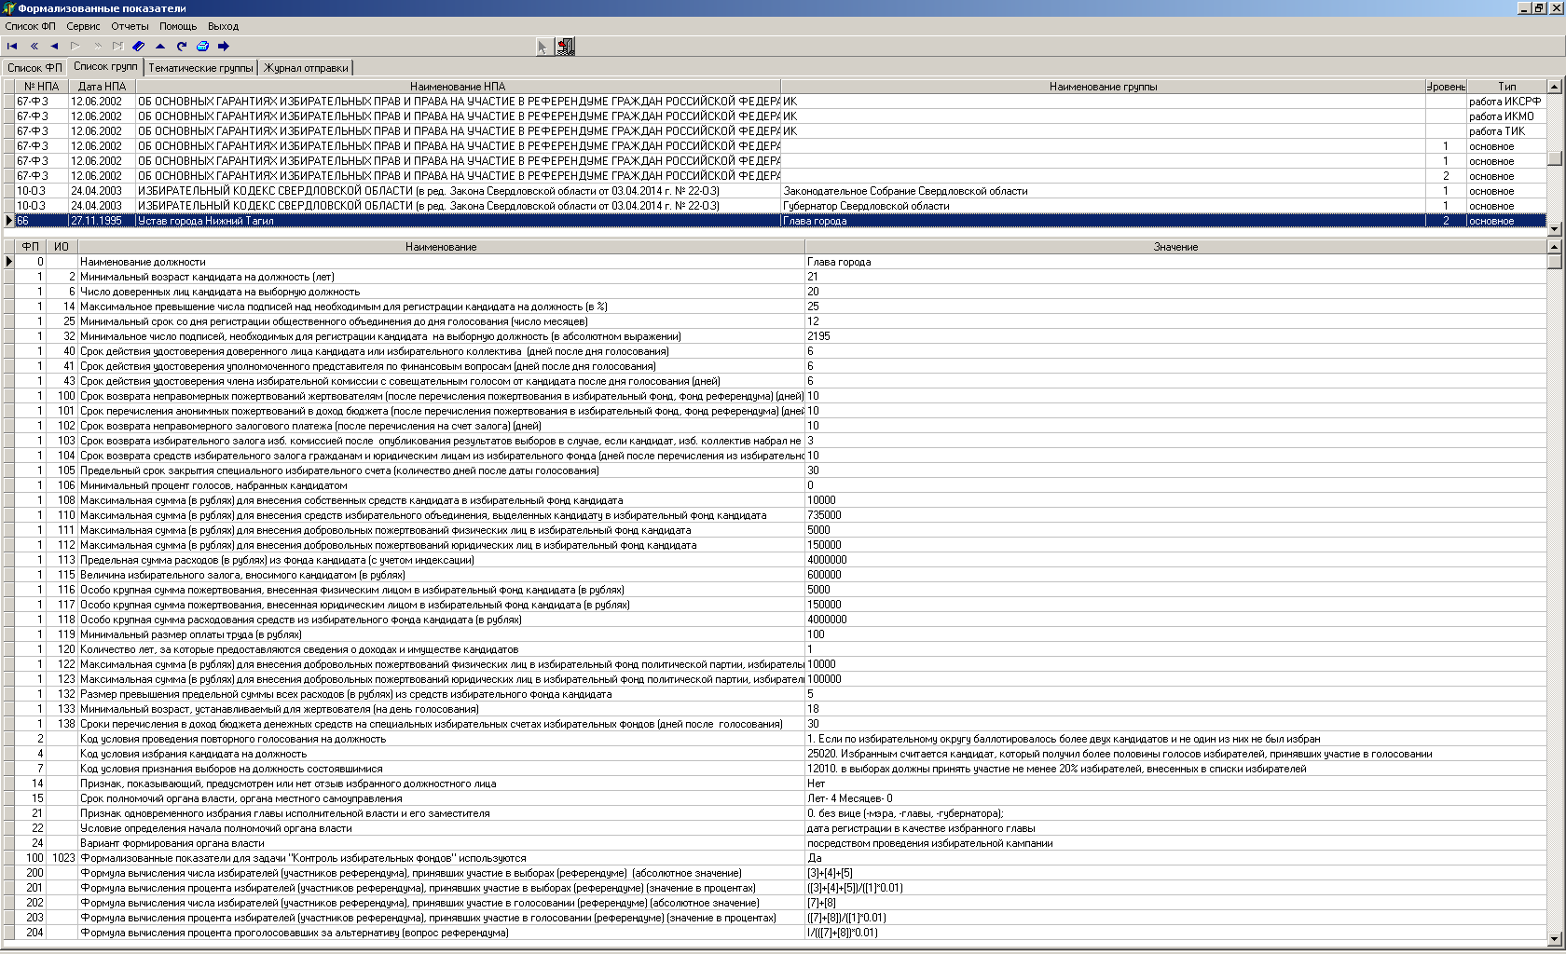
Истоки
Задача «Право»
Формализованные показатели

Slide 32
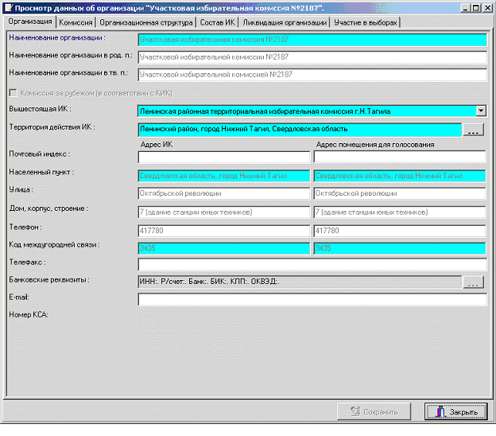
Истоки
Задача «Кадры»
Задача «Кадры» - информация об избирательных комиссиях

Slide 33
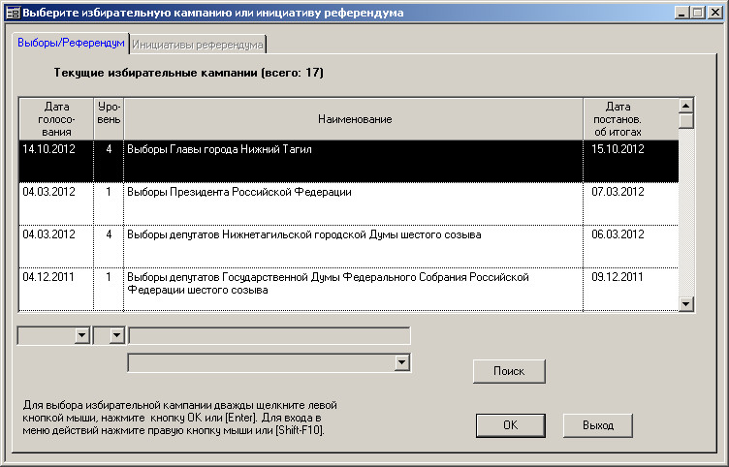
Истоки
Задача «Работа в избирательной кампании»
Задача «Работа в избирательной кампании» автоматизирует процесс: планирования, подготовки, проведения и определения результатов референдумов, выборов на должность, выборов депутатов и отзывов на федеральном, региональном и местном уровнях с учетом типа, уровня текущей избирательной кампании и системы выборов

Slide 34
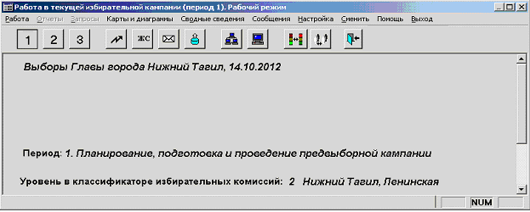
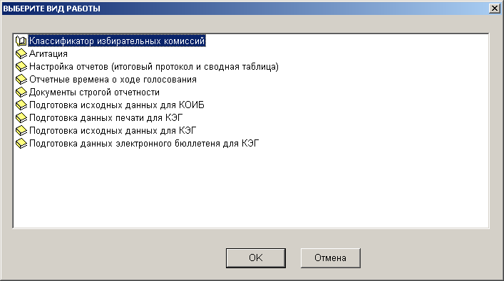
Истоки
Задача «Работа в избирательной кампании»
1 период

Slide 35
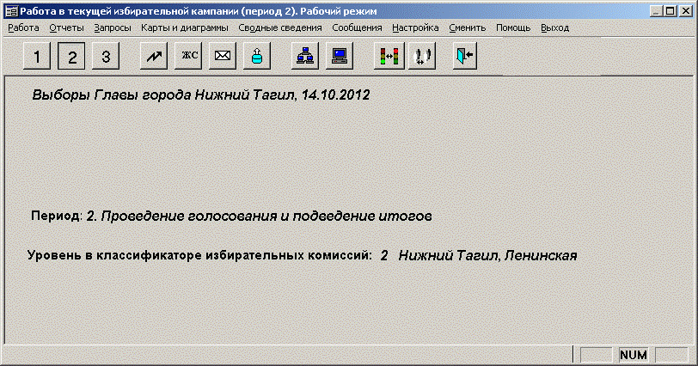
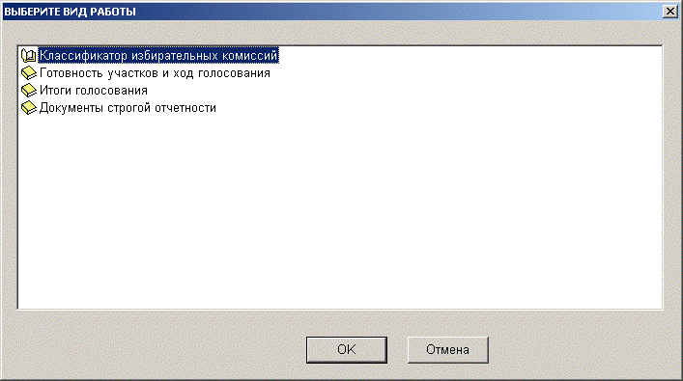
Истоки
Задача «Работа в избирательной кампании»
2 период

Slide 36
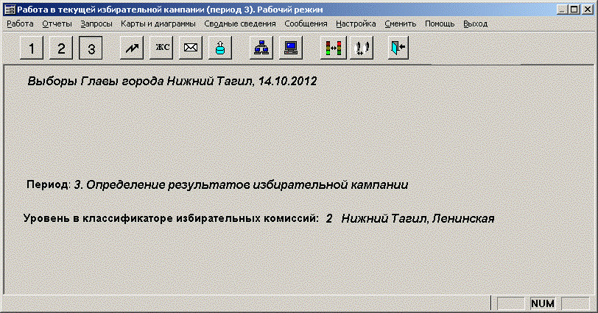
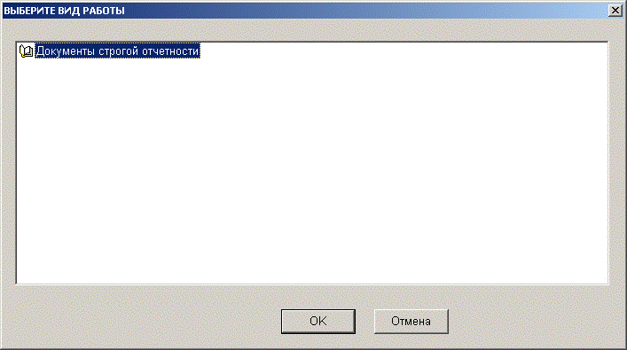
Истоки
Задача «Работа в избирательной кампании»
3 период

Slide 37
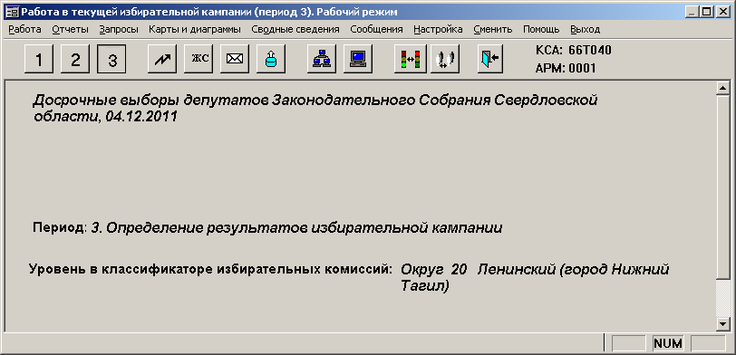
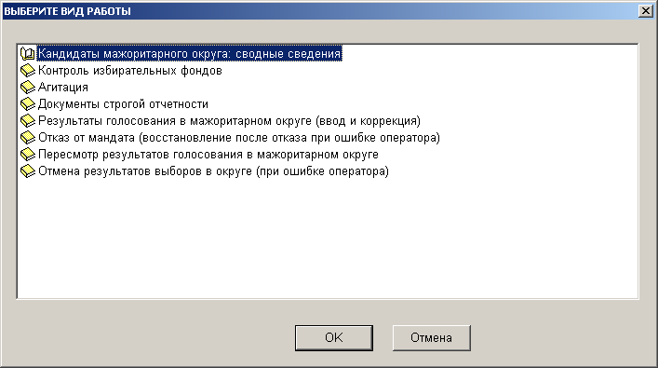
Истоки
Задача «Работа в избирательной кампании»
3 период
Notes:
37

Slide 38
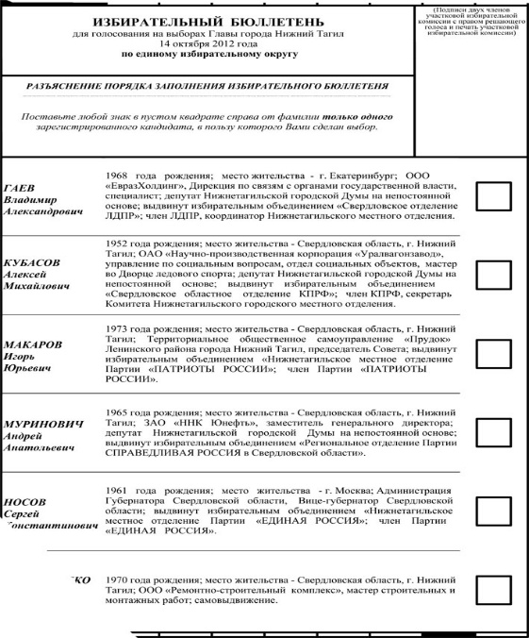

Истоки
задача «Документы строгой отчетности»
ввод и коррекция сведений об изготовлении документов строгой отчетности – бюллетеней для голосования, бланков открепительных удостоверений и специальных знаков (марок);
ввод и коррекция сведений о получении документов строгой отчетности от вышестоящих ИК;
ввод и коррекция сведений о выдаче документов строгой отчетности избирателям;
ввод и коррекция сведений о передаче документов строгой отчетности в нижестоящие ИК;
сбор сведений с КСА нижестоящих ИК об использовании документов строгой отчетности – бюллетеней для голосования и бланков открепительных удостоверений;
формирование актов и справок о движении и использовании документов строгой отчетности.
Notes:
38

Slide 39
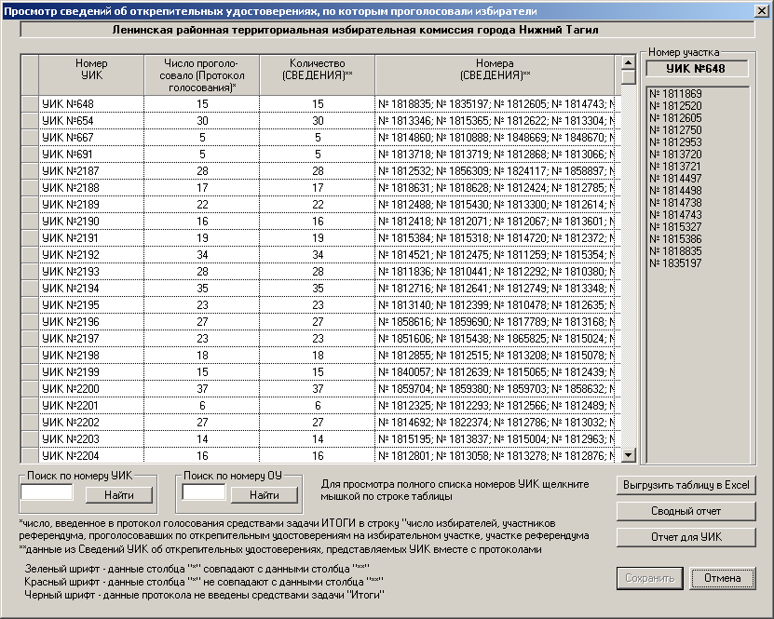
Истоки
задача «Документы строгой отчетности»
Notes:
39

Slide 40

Истоки
задача «Документы строгой отчетности»
Notes:
40

Slide 41
Истоки
задача «Готовность участков и ход голосования »
Ввод в систему, сбор и обработка
данных об открытии помещений для голосования на участке
об участии избирателей в выборах, референдуме
Notes:
41

Slide 42
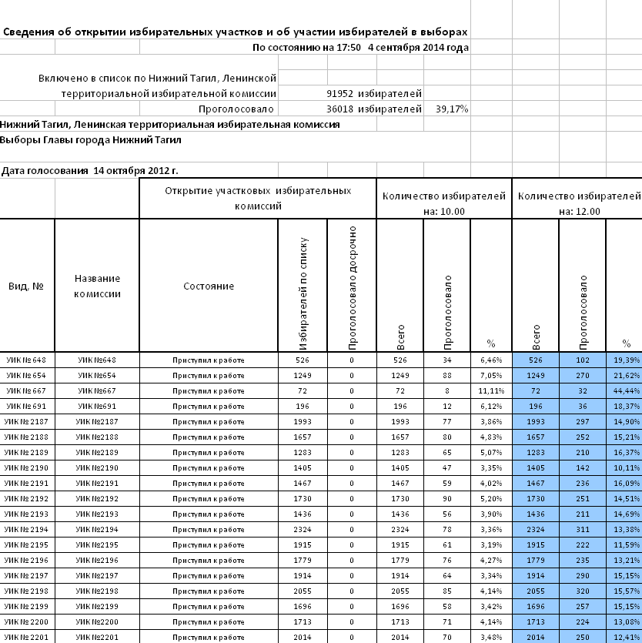
Истоки
задача «Готовность участков и ход голосования »
Notes:
42

Slide 43
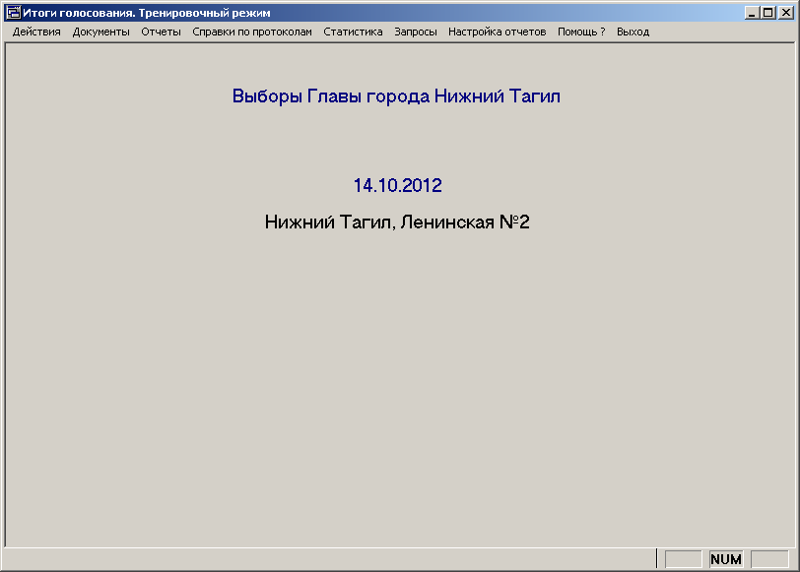
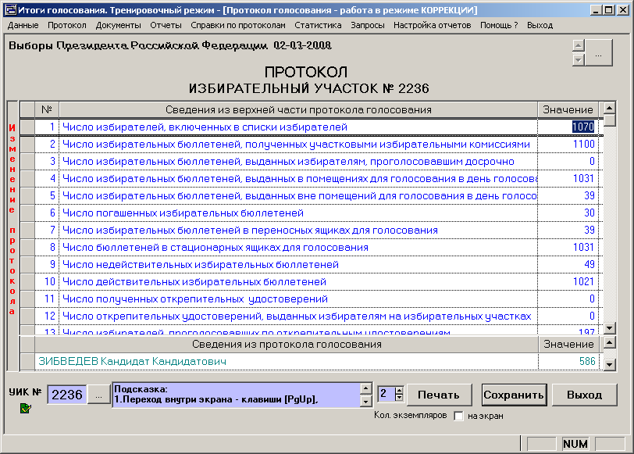
Истоки
задача «Итоги голосования »
Автоматизация процессов:
ввода
сбора
обработки сведений
об итогах голосования
Электронная форма протокола УИК
«верхняя» часть (учет избирательных бюллетеней и открепительных удостоверений)
Данные о количестве голосов, отданных за того или иного кандидата
Notes:
43

Slide 44
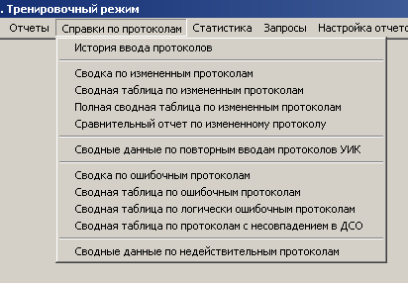
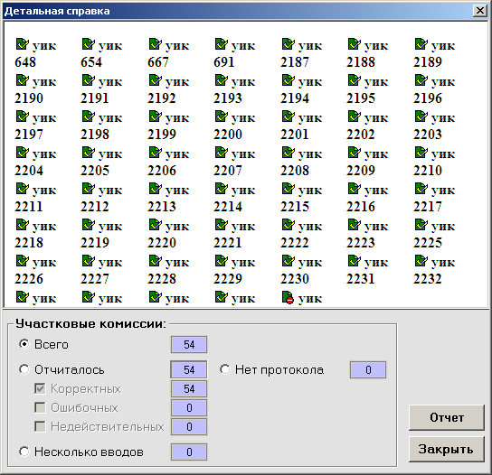
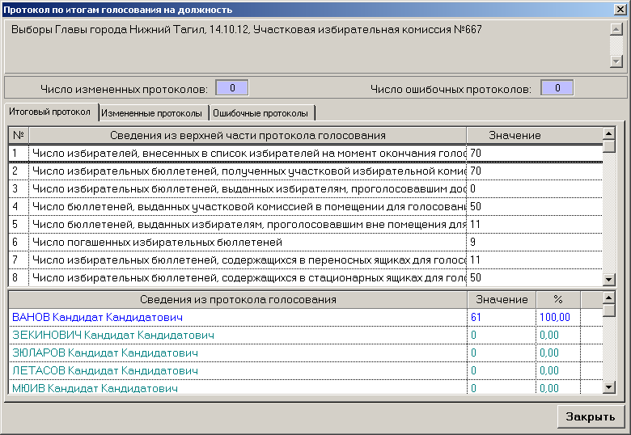
Истоки
задача «Итоги голосования »
Notes:
44

Slide 45
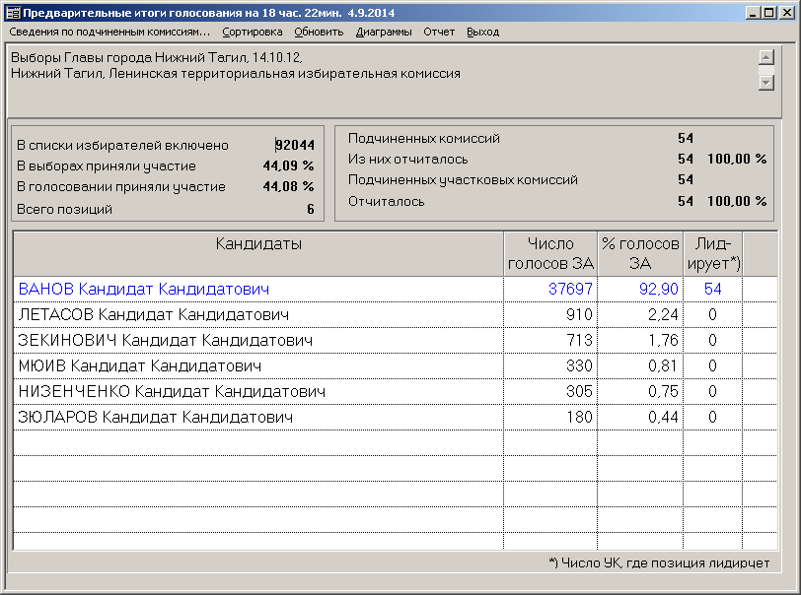
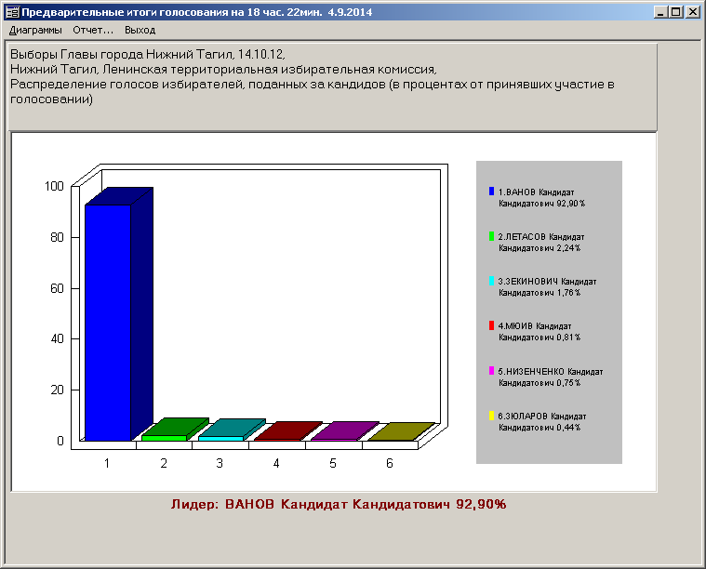
Истоки
задача «Итоги голосования »
Notes:
45

Slide 46
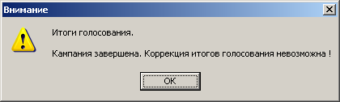
Истоки
задача «Итоги голосования »
Notes:
46

Slide 47
Истоки
Контур «Регистр избирателей »
Подсистема Регистр избирателей, участников референдума -автоматизация деятельности избирательных комиссий всех уровней, связанной с регистрацией (учетом) избирателей, участников референдума и с подготовкой списков избирателей.
Основные задачи:
ввод и корректировка сведений об избирателях;
назначение границ избирательных участков;
формирование и печать списков избирателей.

Slide 48
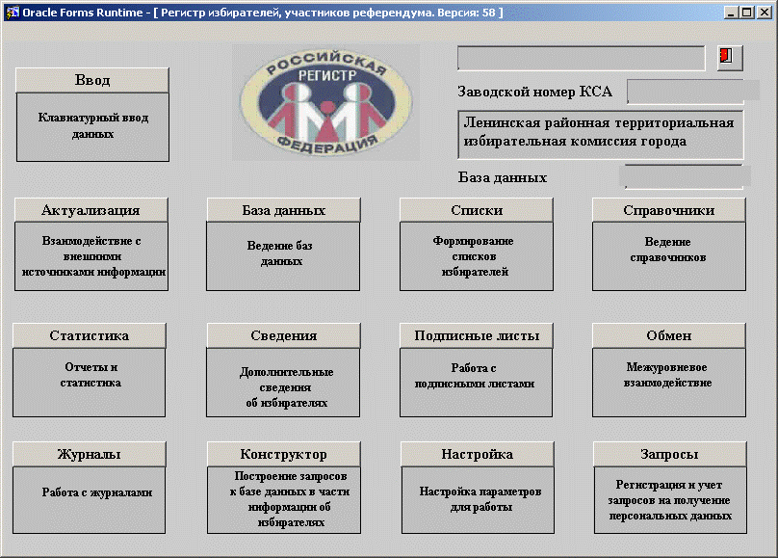
Истоки
Контур «Регистр избирателей »

Slide 49
Истоки
Контур «Регистр избирателей »
Задача «Формирование списков избирателей»:
определение границ избирательных участков
составление списков избирателей в заданном порядке
разбивка списков на книги
составление списков по настраиваемому шаблону
Notes:
49

Slide 50

Истоки
Контур «Регистр избирателей »
Сведения об избирателях, участниках референдума
фамилия, имя, отчество
дата и место рождения
пол
гражданство
адрес места жительства (места пребывания)
вид документа, удостоверяющего личность
серия и номер этого документа
наименование или код органа, выдавшего документ
дата выдачи документа
даты начала и окончания регистрации по месту пребывания
адреса мест прибытия и убытия
даты и причины прибытия и убытия
Notes:
50

Slide 51
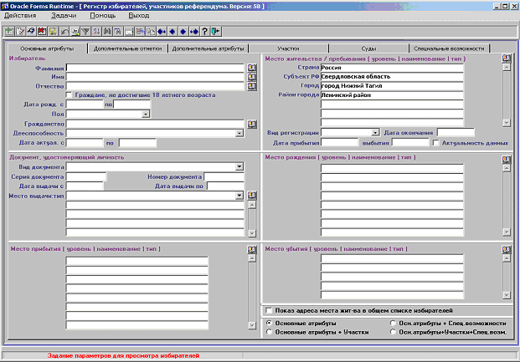
Истоки
Контур «Регистр избирателей »
Форма ввода сведений об избирателе.
Notes:
51

Slide 52
Истоки
Государственная система регистрации избирателей, участников референдума в РФ
организуется в целях обеспечения гарантий и реализации избирательных прав и права на участие в референдуме граждан Российской Федерации.
представляет собой комплекс мер по сбору, систематизации и использованию сведений об избирателях, участниках референдума
Notes:
52

Slide 53
Взаимодействие при учете избирателей
ТИК
Глава местной
администрации
Суды
ЗАГС
Военкоматы
Миграционная
служба

Slide 54
Истоки
Состав информационных ресурсов
персональные данные об избирателях, участниках референдума, о выдвинутых кандидатах, зарегистрированных кандидатах на выборную должность, об избранных кандидатах, о доверенных лицах, об уполномоченных представителях, о членах избирательных комиссий, комиссий референдума;
информация о ходе и об итогах голосования;
картографическая информация об административно-территориальном делении федерального и регионального уровней, о территориальном устройстве муниципальных образований;
информация, связанная с деятельностью избирательных комиссий, комиссий референдума;
информация о нормативных правовых актах о выборах и референдумах;
справочная информация.

Slide 55
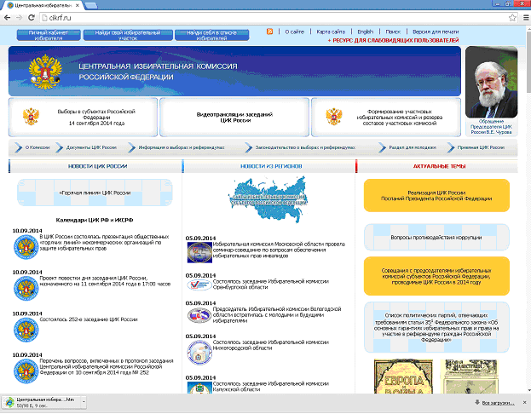
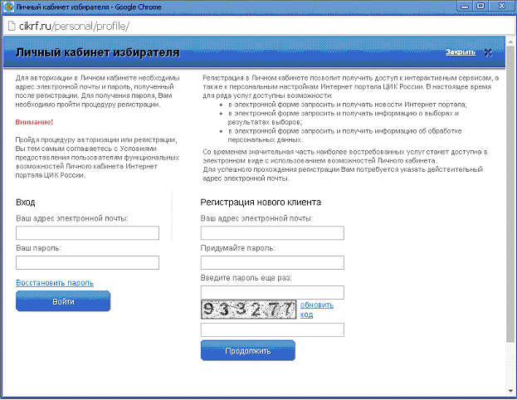
Истоки
Доступность информации
Интернет-портал ЦИК России
программно-технический комплекс «Мобильный портал»
Интернет-сервисы - возможность доступа через сеть Интернет к сведениям:
о персональных данных о себе, обрабатываемых в ГАС «Выборы»
к информации об образованных избирательных участках, в том числе тех, где избиратели включены в списки избирателей
Личный кабинет избирателя
Найди свой избирательный участок
Найди себя в списке избирателей
Notes:
55

Slide 56

Предоставляет возможности
Гражданам:
Получать через сеть Интернет, мобильную связь информацию о кандидатах и политических партиях и сделать осознанный выбор при голосовании;
Наблюдать за ходом избирательной кампании через сеть Интернет, мобильную связь (SMS, MMS);
Знакомиться с результатами голосования по протоколам участковых комиссий, размещенным в течении суток в сети Интернет.

Slide 57
Предоставляет возможности
Политическим партиям, кандидатам, наблюдателям, средствам массовой информации:
Наблюдать за ходом подготовки и проведения избирательной кампании;
Знакомиться с перечнем подлежащих опубликованию сведений о доходах и имуществе, финансовых отчетах о поступлении и расходовании средств избирательных фондов кандидатов и избирательных объединений;
Получать в день голосования в оперативном режиме информацию о предварительных итогах выборов;
Осуществлять контроль за подведением итогов голосования.

Slide 58
Предоставляет возможности
Избирательным комиссиям:
использовать систему в качестве инструмента при выполнении действий на всех этапах подготовки и проведения выборов, референдума с момента назначения до официального опубликования результатов;
использовать систему в повседневной деятельности;
обеспечивать повышение качества и оперативности работы избирательных комиссий.

Slide 59
Истоки
Развитие
Концепция развития Государственной автоматизированной системы Российской Федерации «Выборы» до 2016 года.( постановление Центральной избирательной комиссии Российской Федерации от 26 декабря 2012 г. № 155/1160-6)
Основные направления и задачи развития ГАС «Выборы»
Повышение надежности функционирования ГАС «Выборы».
Совершенствование средств и методов обеспечения безопасности информации.
Расширение функциональных возможностей ГАС «Выборы».
Создание АРМ УИК в составе КСА УИК
Улучшение характеристик общего и специального программного обеспечения ГАС «Выборы»
Разработка аппаратно- и программно-независимого СПО ГАС «Выборы» для КСА УИК
Интеграция ГАС «Выборы» с другими информационно-коммуникационными системами.
Notes:
59

Slide 60
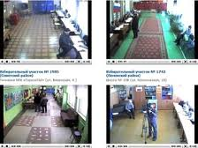
Истоки
Развитие
Развитие избирательных технологий, повышение прозрачности избирательного процесса, обеспечение контроля за соблюдением законности и предупреждения нарушений в ходе голосования.
Создание системы дистанционного электронного голосования для реализации избирательных прав граждан, не имеющих возможности явиться на избирательный участок (с учетом внесения изменений в федеральное законодательство в части дистанционного электронного голосования).
Оснащение участковых избирательных комиссий усовершенствованными техническими средствами подсчета голосов (КОИБ, КЭГ).
Разработка подсистемы ГАС «Выборы» для обеспечения веб-трансляции с избирательных участков в ходе голосования и подсчета голосов.
Разработка системы контроля за доставкой документов строгой отчетности избирательных комиссий (протоколов об итогах голосования, сводных таблиц) на основе использования глобальной навигационной спутниковой системы ГЛОНАСС.
Notes:
60

Slide 61
Спасибо за внимание!

